Slide 1
Қазақ тілі. 2-сынып
21-сабақ
Сабақтың тақырыбы: Дауыссыз б мен п

Slide 2
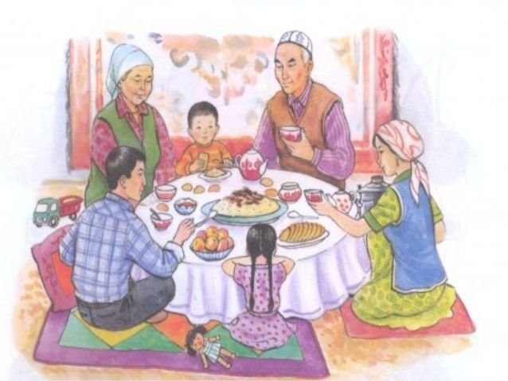
Бүгінгі сабақтан білетінің:
-Мәтіннің мазмұнын түсінесің, негізгі ойды анықтай аласың;
-дауыссыз б мен п дыбыстарының емлесін сақтап жаза алуды үйренесің.
https://www.youtube.com/watch?v=D-vgTZxmyUQ

Slide 3
-Сәлеметсің бе, құрметті оқушы!
-Бүгін біз жаңа тақырыпты бастаймыз
-Сабаққа кіріспес бұрын ойын арқылы бастайық
«Адасқан әріптер» ойыны
Дыбыстарды тиісінше тіркестіріп, сөз жасаңдар:
1. М, к, т, е, п, е
2. Р, о, б
3. К, т, і, п, а

Slide 4
Өзіңді тексер!
Мектеп,
кітап
бор,

Slide 5
Есіңде сақта!
Сұхбат дегеніміз-арнайы сұрақтарға біреуден жауап алу.
Сөз соңында б естілгенімен п әрпі жазылады: мектеп, кітап, доп, қап.

Slide 6
10-жаттығу.
Мәтінді мәнерлеп оқы
Тапсырма:
▲▲▲Мәтін мазмұны бойынша 2 сұрақ құрастырып айт.
▲▲▲ Қалай ойлайсың, Әсет ақ лақтан сұхбат алды ма?
▲▲▲ Сұхбатты кімнен алады?
▲▲▲ Мәтіннен п әрпіне аяқталған сөздерді көшіріп жазып, п әрпінің астын сыз.
Дескриптор:
-Мәтіннің мазмұнын түсініп, тапсырмаларды орындай алады;
-сұхбат туралы мәліметтер алады;
-мәтіннен п әрпіне аяқталған сөздерді көшіріп жазады.
11-жаттығу
▲▲▲ Көп нүктенің орнына п,б әріптерінің тиістісін қойып, сөздерді көшіріп жаз
Әде..., тала..., до..., қора...
Дескриптор:
- көп нүктенің орнына тиісті әріптерді қоя алады;
- сөздерді қатесіз көшіріп жазады.

Slide 7
Өзіңді тексер!
Әдеп, талап, доп, қорап.

Slide 8
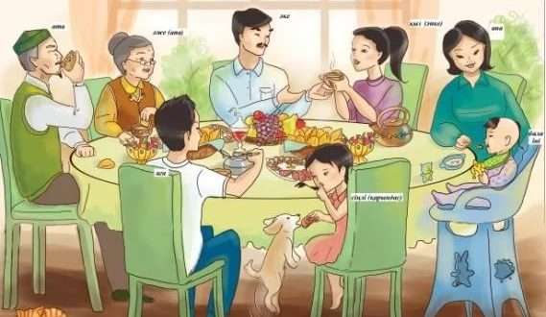
Жеке жұмыс
13- жаттығу
Досыңнан оның отбасы туралы сұхбат ал.
Дескриптор:
-сұхбат туралы толық түсінеді;
-досынан оның отбасы туралысұхбат ала алады.

Slide 9
